Slide 1
第三单元
探索自我
授课老师：

Slide 2
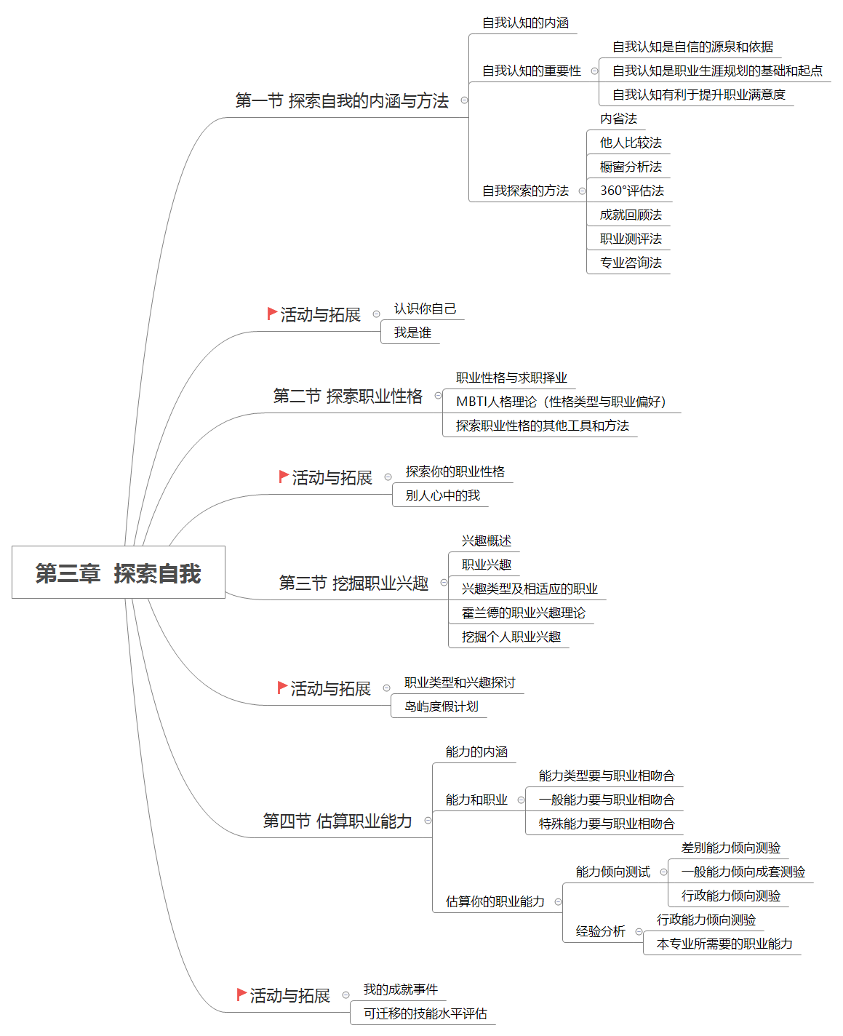

Slide 3
课前活动 ——暖场游戏
萝卜蹲 活动目的：活跃现场气氛 活动时间：5分钟 准备材料：选择红、黄、绿、蓝、黑、灰六种颜色，代表一种萝卜颜色 活动方法: 1、 随机选择六位学生每人选择一种颜色，代表一种萝卜颜色； 2、 教师指定其中一人开始说。例：“红萝卜蹲，红萝卜蹲，红萝卜蹲完黄萝卜蹲”；被叫到的颜色的萝卜，蹲下重复指令，以此循环；最后留下的学生胜出。

Slide 4
章 节
第一节 探索自我的内涵与方法
第二节 探索职业性格
第三节 挖掘职业兴趣
第四节 估算职业能力

Slide 5
第一节
探索自我的内涵与方法

Slide 6
案例分析 陈华的烦恼
陈华是某高职院校大一学生，她在填报高考志愿的时候听说自己所报考院校的会计专业非常热门，所以就毫不犹豫地选择了该院校的会计专业。但是到大一下学期真正接触专业课后，她发现学习起来有很大的困难。她自己是一个开朗外向、喜欢与人打交道的人， 而会计工作却是需要工作者非常安静、耐心、细致。随即觉得自己并不适合从事这样的工作。为此，她非常苦恼。她想过换一个自己喜欢的专业，但是因为学习成绩不达标，不符合申请转专业的要求。所以，她现在唯一能做的就是坚持学下去，或者认真准备专升本考试，试图通过专升本考试，在本科阶段学习自己喜欢的专业。
ADD YOUR
TITLE HERE ADD

Slide 7
何为自我认知?

Slide 8
一、自我认知的内涵
从职业生涯规划的范畴来讲，自我认知就是从个人职业发展角度对自我进行分析、研究， 明确个人的职业发展方向，获得自我价值认同。
兴趣
性格
能力
价值观

Slide 9
一、自我认知的内涵
名人名言
无论在什么时候，永远不要以为自己已经知道了一切。不管人们把你们评价得多么高， 你们永远要有勇气对自己说：“我是个毫无所知的人。”
——俄国生理学家巴甫洛夫

Slide 10
二、自我认知的重要性
（一）自我认知是自信的源泉和依据
（二）自我认知是职业生涯规划的基础和起点
我适合干什么——个人特质；
我喜欢干什么——职业兴趣；
我最看重什么——职业价值观；
我能够干什么——职业技能。
（三）自我认知有利于提升职业满意度

Slide 11
二、自我探索的方法
内省法
他人比较法
360°评估法
成就回顾法
职业测评法
橱窗分析法
专业咨询法

Slide 12
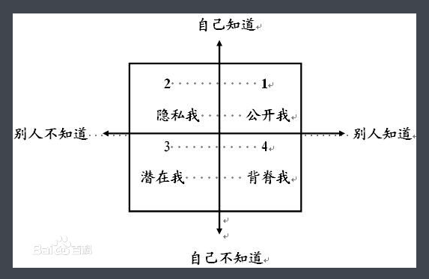
橱窗分析法

Slide 13
360°评估法 课堂活动

Slide 14
成就回顾法 课堂活动 成就故事清单
写下我的十大成就事件
请学生回忆过去曾取得的成就，或者是曾做过自认为比较成功、感觉很好的事情，可以是兼职、学习成绩、商业活动、社会活动、课外活动、领导、人际关系、艺术、运动、协作、研究、社团、家庭、旅游、爱好等等方面。请写出这些成功的经历，越详细越好。
我的成就事件：
1
2
3
4
5
6
7
8
9
10

Slide 15
活动与拓展
活动一 认识你自己
活动二 我是谁

Slide 16
思考与讨论
1.运用本节的方法，指出自己和别人在自我认识方面存在哪些差异。
2.根据自我认知的结果，简单规划大学的生活。

Slide 17
第二节
探索职业性格

Slide 18
案例分析 郑丹的进取心哪里去了？
郑丹是福建某高职毕业生，刚毕业半年的她一直不开心，原因是什么？入错行！由于是她是独生子女，父母一直都希望她能找到一份稳定的工作，如公务员、事业单位之类。郑丹也是一个乖乖女，也希望能满足父母的愿望。毕业之后，她并没有留在大城市打拼，而是回到了小县城考了一个公务员。郑丹的性格活泼开朗，但没有耐心，一天八小时根本坐不住。性格的不合适，时常有念叨着在北上广深的一线城市的繁华，工作日益没有滋味，少了进取心。
ADD YOUR
TITLE HERE ADD

Slide 19
2.2探索个人职业性格
一、职业性格与求职选择
什么是性格
内涵：是一个人在对现实的稳定态度和习惯化了的行为方式中所表现出来的个性心理特征。
态度 意志 情绪 理智

Slide 20
二、MBTI人格理论
（性格类型与职业偏好）
二、学业规划的特点是什么？
精神关注的方向：外向（E）——内向（I）
收集信息的方式：感觉（S）——直觉（N）
决策的方式： 思维（T）——情感（F）
行事方式： 判断（J）——知觉（P）

Slide 21
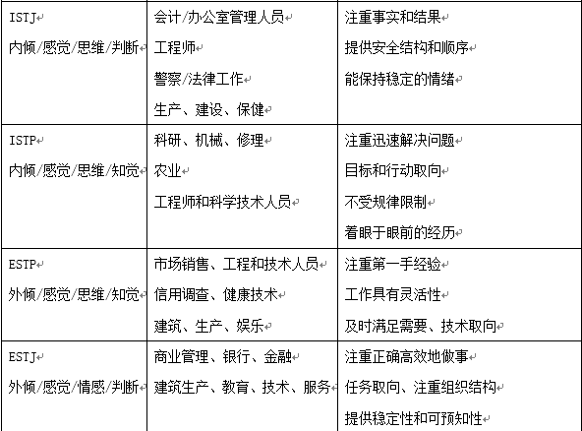
二、MBTI人格理论
（性格类型与职业偏好）
二、学业规划的特点是什么？

Slide 22
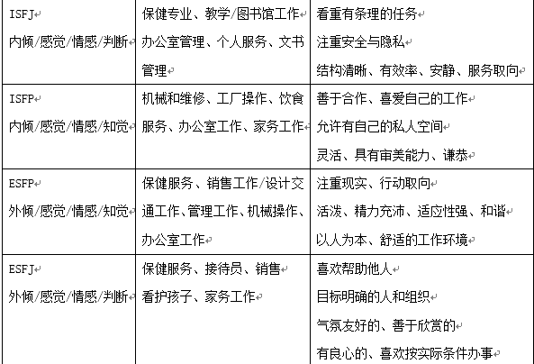
二、MBTI人格理论
（性格类型与职业偏好）
二、学业规划的特点是什么？

Slide 23
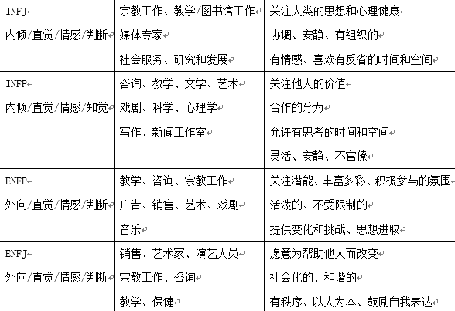
二、MBTI人格理论
（性格类型与职业偏好）
二、学业规划的特点是什么？

Slide 24
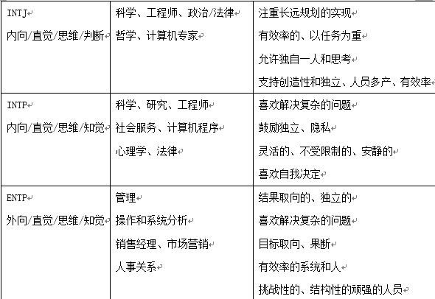
二、MBTI人格理论
（性格类型与职业偏好）
二、学业规划的特点是什么？

Slide 25
活动与拓展
活动一 探索你的职业性格
活动二 别人心中的我

Slide 26
思考与讨论
1.分析自己，您的性格究竟适合怎样的职业？
2.观察身边的人，您觉得性格类型与职业之间的影响大吗？

Slide 27
第三节
挖掘职业兴趣

Slide 28
案例分析 余丽的兴趣故事
余丽是某职业技术学院土木工程检测技术专业大二的学生。当年她高考填报志愿的时候就很彷徨。别人问她喜欢什么？她说没有什么喜欢的，问她课余时间干什么，她说除了写作业、看书也没有什么爱好。
在这种情况下，余丽之所以来到土木工程检测技术专业是填报志愿时接受调剂的结果。万万没有想到，她现在一点也不喜欢这个专业，对这个专业缺乏兴趣，入学以后不能主动适应这个专业，余丽现在十分后悔。余丽出生在经商之家，家里三代从商，她也是在这种氛围下长大的，余丽更希望就读工商管理、市场营销之类的专业。
余丽对经商十分感兴趣。她是一个性格活泼、头脑灵活的女孩，但是现在却要每天对着一大堆枯燥的数字、工程图，真是感到无比难受。每当上课的时候，余丽就“身在曹营心在汉”；每次实训的时候，她就偷懒逃课。一年下来，她的成绩可想而知，几门补考是意料中的事情了。
这时候，她才开始着急，再这样下去可能连毕业证都拿不到了。余丽很想认真学习专业知识，但是专业不是她喜欢的，却因没办法转专业被迫读下去。她该怎么办？
ADD YOUR
TITLE HERE ADD

Slide 29
一、兴趣概述
案例展示 莎士比亚的戏剧之路
莎士比亚小时候在家乡看过几场戏剧演出，激发了他对戏剧的浓厚兴趣，从而决心成为一名伟大的戏剧家。因为家境贫困，只上过五年学的他坚持刻苦自修，读了许多文学、哲学、历史学书籍，还学习了希腊文和拉丁文。为了走进戏剧界，22 岁的他从家乡到伦敦的一家戏院当马夫，一有空就偷着看演出，细心琢磨演出角色。后来，他终于争取到了一个配角的角色，向着心中渴望的目标一步步靠近。从 30 岁开始，他坚持写剧本，一生写了包括《罗密欧与朱丽叶》、《哈姆雷特》等大量的传世之作。

Slide 30
二、职业兴趣
兴趣
乐趣
志趣
名人名言
兴趣有三种境界：兴趣、乐趣和志趣。 兴趣是让你好奇的东西，让你觉得可以尝试一下。兴趣被快乐地强化以后，就会成为乐趣。 乐趣会让你在其中获得快乐，也让你可以快乐地进入其中。 志趣会让你在其中找到自己的价值，让你觉得你可以投入一辈子。 还是用恋爱来打比方，恋爱有三种境界：一见钟情、两情相悦和白头偕老。你需要一见钟情很多人，两情相悦一些人，然后才会白头偕老一个人。
——古典《拆掉思维里的墙》

Slide 31
三、兴趣类型及相适应的职业
习题练习：加拿大职业分类词典

Slide 32
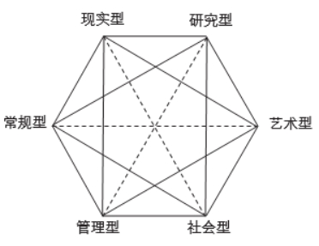
四、霍兰德的职业兴趣理论

Slide 33
五、挖掘个人职业兴趣
（习题）

Slide 34
活动与拓展
活动一 职业类型和兴趣探讨
活动二 岛屿度假计划

Slide 35
思考与讨论
参考霍兰德代码表(表3-5)，说说你的想法

Slide 36
第四节
估算职业能力

Slide 37
案例分析 他为什么能够做部门主管？
江达和许诺是同一所高职同一专业的同班同学，无独有偶，他们毕业的时候进入了同一家公司。三个月后，许诺情绪低落地走到了总经理的办公室，向总经理抱怨说：“我和江达同时来到公司，现在江达的薪水已经翻了一倍，职位也已经是部门主管。而我每天按时上小班，从来没有迟到、早退，对上司交代的任务总是按时完成，可是，我的薪水一点都没有上升，职位依旧是公司的普通职员。”
总经理在听取了许诺的意见后，没有回答，而是意味深长地对许诺说：“现在，公司马上要选择一家搬家公司，把部分部门搬到新的办公室，你可以去负责和落实这件事情吗？最好做一个方案交给我。”许诺马上就答应了。这个时候，总经理同时叫来了江达，把同样的事情落实了给江达。三天之后，许诺和江达都把自己的方案交给了总经理。许诺的方案仅仅列明了几家搬家公司的通讯资料罢了，而江达的方案不但有搬家公司的通讯资料，而且把每一家搬家公司的性价比用SWOT分析方法一项项列出来，还把具体的搬家的每个小时候的流程和注意的细节仔细标明。
总经理拿着江达的搬家方案，语重心长对许诺说：“你现在明白了吧。如果你是总经理，你会给谁加薪升职呢？”许诺低下了头，惭愧离开了。
ADD YOUR
TITLE HERE ADD

Slide 38
一、能力的内涵
能力=技能+能力倾向

Slide 39
二、学业规划的特点是什么？
二、能力与职业
能力：是人们成功完成某个任务所必须具备的个性心理特征。
能力类型要与职业相吻合
一般能力要与职业相吻合
特殊能力要与职业相吻合

Slide 40
二、学业规划的特点是什么？
三、估算你的职业能力
（一）能力倾向测试
差别能力倾向测验（DAT）
我国公务员录取考试中常用到的《行政能力倾向测验》
一般能力倾向成套测验（GATB,美国）

Slide 41
三、估算你的职业能力
（二）经验分析
习题：
1.多元能力分析
2.本专业所需要的职业能力

Slide 42
活动与拓展
活动一 盘点你的家庭职业族谱
活动二 不同人眼中的我

Slide 43
思考与讨论
1.观察学校，思考这所学校给你带来什么环境上的影响？
2. 思考从小到大你的家庭环境给你带来的影响？

Slide 44
感谢您的聆听

